Slide 1
DigComp 2.2
www.digitalyouth.eu

Slide 2
Osnovne informacije

Slide 3
DigComp
Okvir digitalnih kompetenc za državljane EU (DigComp) zagotavlja skupno razumevanje digitalnih kompetenc:
"Digitalne kompetence lahko na splošno opredelimo kot samozavestno, kritično in ustvarjalno uporabo IKT za doseganje ciljev, povezanih z delom, zaposljivostjo, učenjem, prostim časom, vključevanjem in/ali sodelovanjem v družbi. Digitalne kompetence so transverzalne ključne kompetence, ki nam kot take omogočajo pridobivanje drugih ključnih kompetenc (npr. jezik, matematika, učenje učenja, kulturna zavest). Povezane so s številnimi spretnostmi 21. stoletja, ki bi jih morali pridobiti vsi državljani, da bi zagotovili njihovo aktivno udeležbo v družbi in gospodarstvu."
DIGCOMP: A Framework for Developing and Understanding Digital Competence in Europe, Publications Office of the European Union, Luxembourg, 2013, ISBN 978-92-79-31465-0, doi:10.2788/52966, JRC83167.
Notes:
DigComp also provides a basis for framing digital skills policy.

Slide 4
DigComp
Projekt DigComp od leta 2010 v imenu Evropske komisije izvaja Joint Research Centre (JRC);
leta 2013 je JRC po obsežnem posvetovanju z zainteresiranimi stranmi objavilo poročilo "DIGCOMP: okvir za razvijanje in razumevanje digitalnih kompetenc v Evropi", ki vsebuje:
podrobne opise kompetenc, ki jih posameznik potrebuje, da je usposobljen za delo v digitalnih okoljih;
opisuje jih z vidika znanja, spretnosti in odnosov;
predlaga tri ravni znanja za vsako kompetenco;
navaja samoocenjevalno mrežo za določanje ravni digitalnih kompetenc;
pomen digitalnih kompetenc za druge ključne kompetence za vseživljenjsko učenje
Notes:
The 8 key competences for LLL: Literacy competence; Multilingual competence; Mathematical competence and competence in science, technology and engineering; Digital competence; Personal, social and learning to learn competence; Citizenship competence; Entrepreneurship competence; Cultural awareness and expression competence
The Official Journal 2018/C 189/01: https://eur-lex.europa.eu/legal-content/EN/TXT/?uri=CELEX%3A32018H0604%2801%29&qid=1669728075062

Slide 5
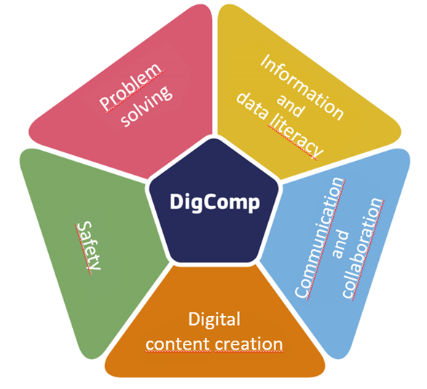
DigComp - področja digitalnih kompetenc
Področja digitalnih kompetenc so naslednja:
1. Informacije: prepoznavanje, iskanje, pridobivanje, shranjevanje, urejanje in analiziranje digitalnih informacij ter presojanje njihove ustreznosti in namena.
2. Komunikacija: komuniciranje v digitalnih okoljih, deljenje virov s spletnimi orodji, povezovanje z drugimi in sodelovanje s pomočjo digitalnih orodij, interakcija s skupnostmi in omrežji ter sodelovanje v njih, medkulturna ozaveščenost.
3. Ustvarjanje vsebin: Ustvarjanje in urejanje novih vsebin (od urejanja besedil do slik in videoposnetkov); vključevanje in ponovna obdelava predhodnega znanja in vsebin; ustvarjanje ustvarjalnih izrazov, medijskih izdelkov in programov; obravnavanje in uporaba pravic intelektualne lastnine in licenc.
4. Varnost: osebna zaščita, zaščita podatkov, zaščita digitalne identitete, varnostni ukrepi, varna in trajnostna uporaba.
5. Reševanje problemov: prepoznavanje digitalnih potreb in virov, sprejemanje informiranih odločitev o tem, katera digitalna orodja so najprimernejša glede na namen ali potrebo, reševanje konceptualnih problemov z digitalnimi sredstvi, ustvarjalna uporaba tehnologij, reševanje tehničnih problemov, posodabljanje lastnih kompetenc in kompetenc drugih.
Notes:
The 8 key competences for LLL: Literacy competence; Multilingual competence; Mathematical competence and competence in science, technology and engineering; Digital competence; Personal, social and learning to learn competence; Citizenship competence; Entrepreneurship competence; Cultural awareness and expression competence
The Official Journal 2018/C 189/01: https://eur-lex.europa.eu/legal-content/EN/TXT/?uri=CELEX%3A32018H0604%2801%29&qid=1669728075062

Slide 6
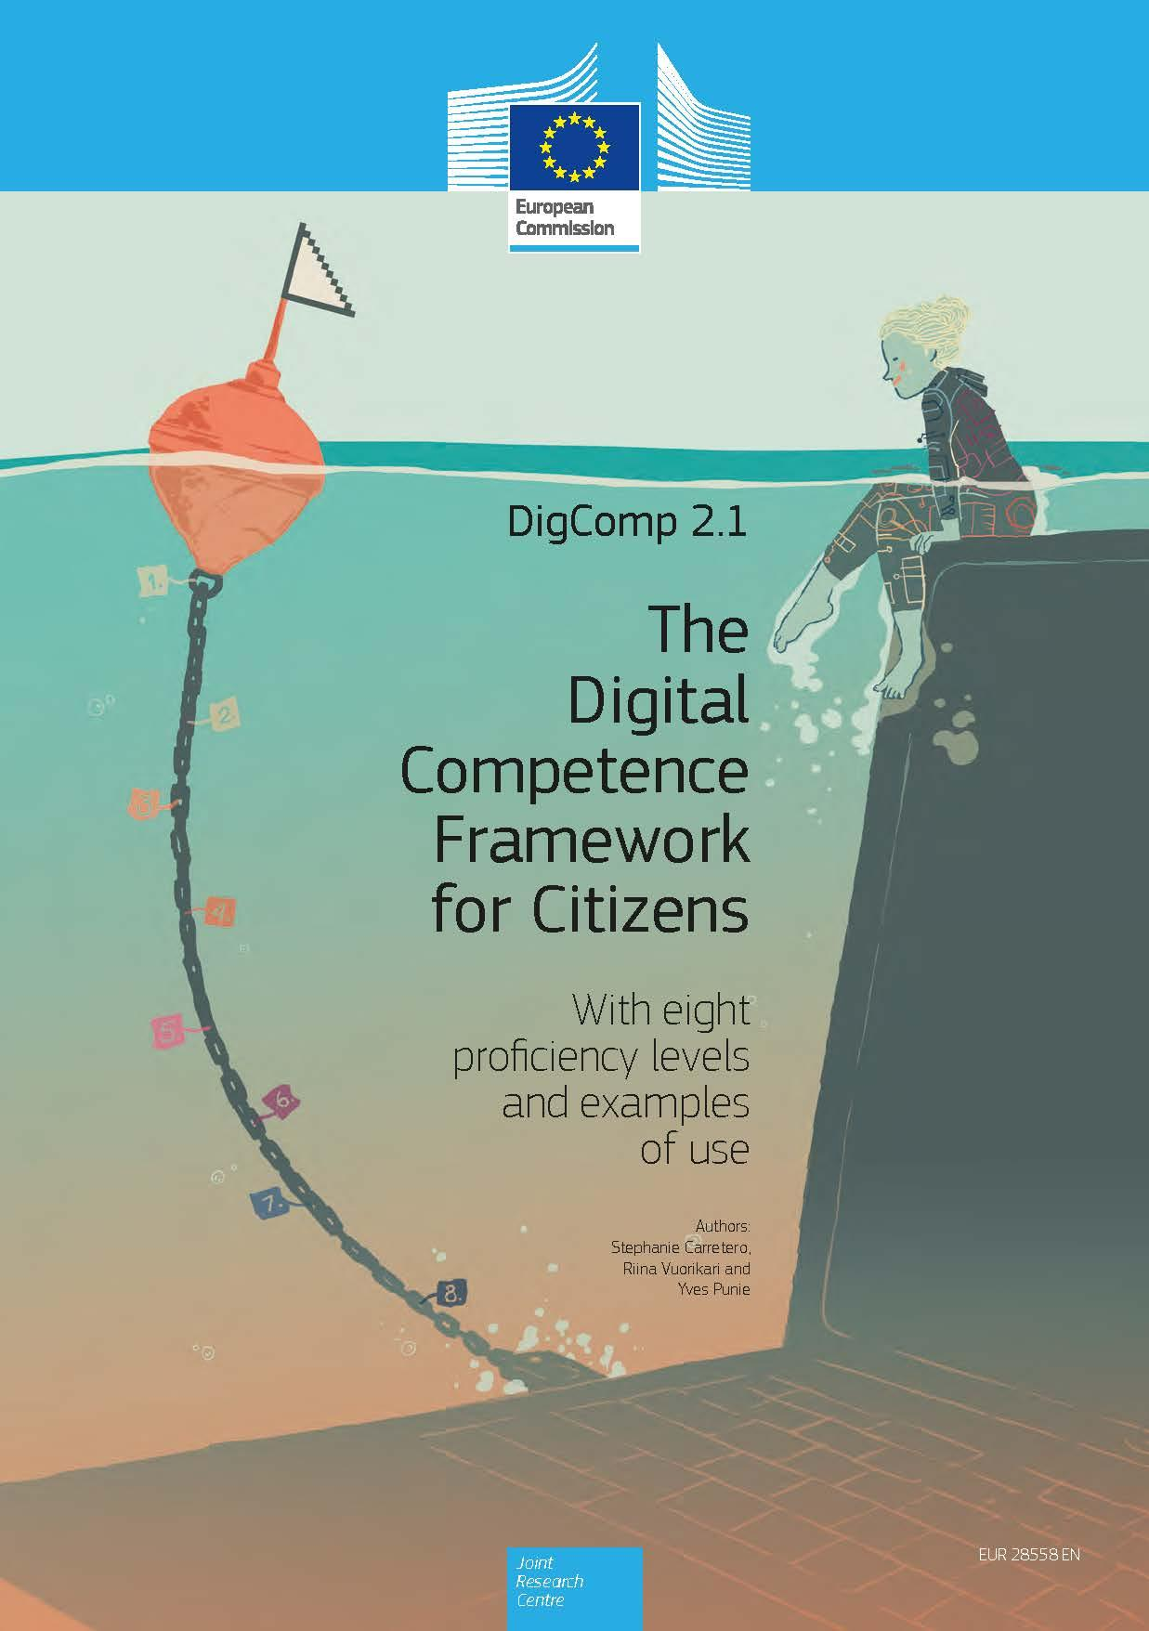
DigComp 2.1
DigComp 2.1 (2017) je nadaljnji razvoj okvira digitalnih kompetenc za evropske državljane.
Na podlagi referenčnega konceptualnega modela, objavljenega v DigComp 2.0, predstavlja 8 ravni kakovosti znanja in primere uporabe, ki se uporabljajo na področju učenja in zaposlovanja.
Notes:
https://publications.jrc.ec.europa.eu/repository/handle/JRC106281
BG language: https://www.ipa.government.bg/en/ramka-za-digitalni-kompetentnosti

Slide 7
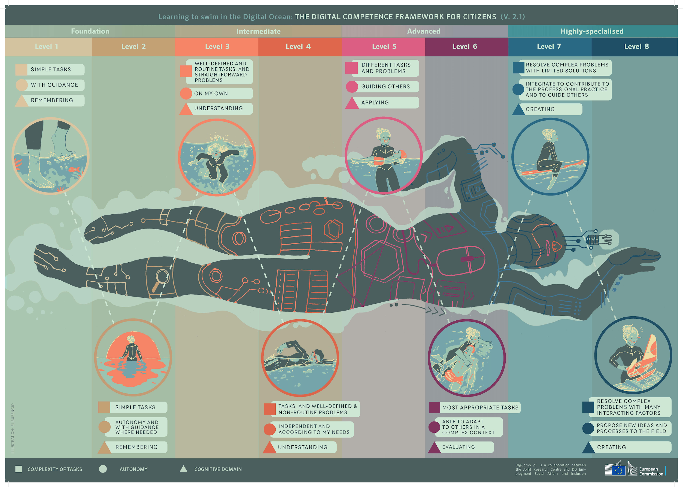
DigComp 2.1
Sposobnost plavanja v digitalnem oceanu - 8 ravni znanj.
Notes:
4 levels: Foundation; Intermediate; Advanced; Highly specialised – each level has 2 steps
The levels differ by: complexity of tasks (person can do); autonomy (with guidance, on his own… to guide others) & cognitive domain (remembering, understanding, applying, evaluating, creating)

Slide 8
DigComp 2.2 (2022)
DigComp 2.2 framework - more than 250 new examples of knowledge, skills and attitudes, incl. new and emerging ones such as systems driven by artificial intelligence (AI).
A specific appendix on Citizens interacting with AI systems and on Remote/Hybrid work.
The pentagon >>>>

Slide 9
Razprava: Področja digitalnih kompetenc
Notes:
Initiate a discussion on the 5 areas of digital competence according to DigComp framework: What stays behind each area – what knowledge, skills and attitudes? How do the participants in the training understand each area of digital competence?
This discussion can be organized as a group work – divide participants in 5 groups and give each group 1 area of digital competence to elaborate on it. Depending on the level of competence of the participants, this phase of the activity might take 10 minutes or more. Ask groups to present their conclusions and give opportunity of the other participants to commend and add information.
After the discussion, quickly review through the areas’ content, presented on the next slide. At the end, give a chance to the participants to reflect on the outcomes of their group work and the DigComp 2.2.

Slide 10
1.1. Browsing, searching and filtering data, information and digital content
1.2. Evaluation data, information and digital content
1.3. Managing data, information and digital content
DigComp 2.2
Področja digitalnih kompetenc
2.1. Interacting through digital technologies
2.2. Sharing information and content through digital technologies
2.3. Engaging in citizenship through digital technologies
2.4. Collaborating through digital technologies
2.5. netiquette
2.6. Managing digital identity
3.1. Developing digital content
3.2. Integrating and re-elaborating digital content
3.3. Copyright and licenses
3.4. Programming
4.1. Protecting devices
4.2. Protecting personal data and privacy
4.3. Protecting health and well-being
4.4. Protecting the environment
5.1. Solving technical problems
5.2. Identifying needs and technological responses
5.3. Creatively using digital technologies
5.4. Identifying digital competences gaps
Notes:
Another practical activity during a training might be to ask participants to discuss in groups the different levels of proficiency in each area and to list the competences in certain order. For instance: what would it mean to be at a starting (foundation) level of competence in safety and what would be more advanced levels of proficiency?
Reflection and discussion on these topics will allow participants to master understanding about the depth of the competences in each area and to consider for these can be developed and updated.

Slide 11
Digitalne kompetence izobraževalcev

Slide 12
DigCompEdu (2017)
Zakaj je to pomembno?
Dolžnost pomagati učencem, da postanejo digitalno kompetentni, zahteva od izobraževalcev, da razvijajo lastne digitalne kompetence.
Kompetenčni okvir DigCompEdu je namenjen izobraževalcem na vseh ravneh izobraževanja, od zgodnjega otroštva do visokošolskega izobraževanja in izobraževanja odraslih, vključno s splošnim in poklicnim izobraževanjem in usposabljanjem, izobraževanjem oseb s posebnimi potrebami in neformalnim učenjem;
Njegov namen je zagotoviti splošni referenčni okvir za razvijalce modelov digitalnih kompetenc, izobraževalne organizacije, izvajalce strokovnega usposabljanja itd.
Notes:
Before introducing the DigCompEdu framework (on the next slide) the trainer could involve the audience in a discussion on: what additional competences (apart from those listed in DigComp) could / should teachers (trainers / educators) have in order to support learners in mastering digital competences.

Slide 13
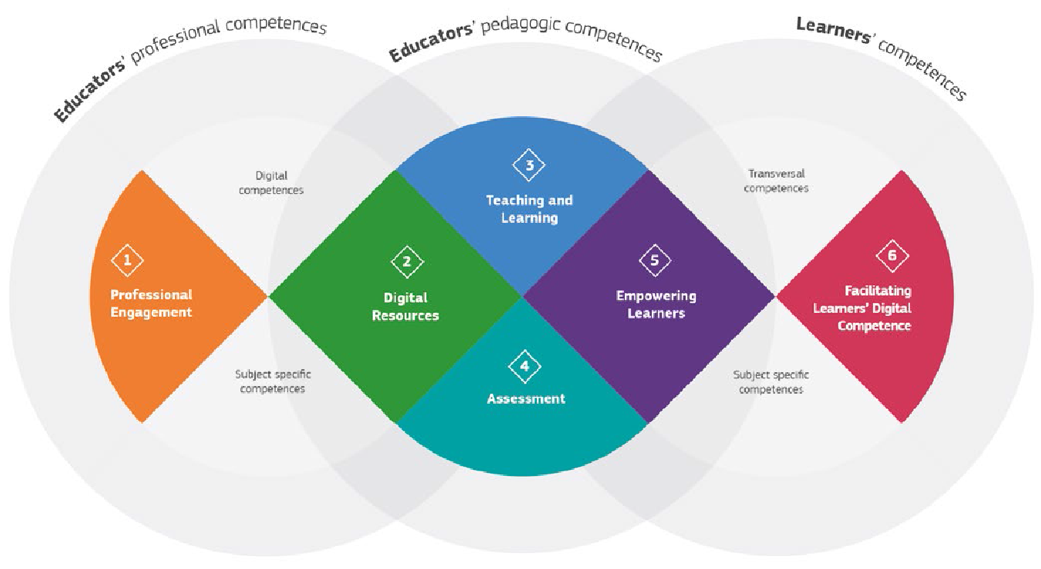
DigCompEdu: območja in področja uporabe
Okvir DigCompEdu razlikuje šest različnih področij
na katerih se digitalne kompetence izobraževalcev izražajo z
skupno 22 kompetencami.

Slide 14
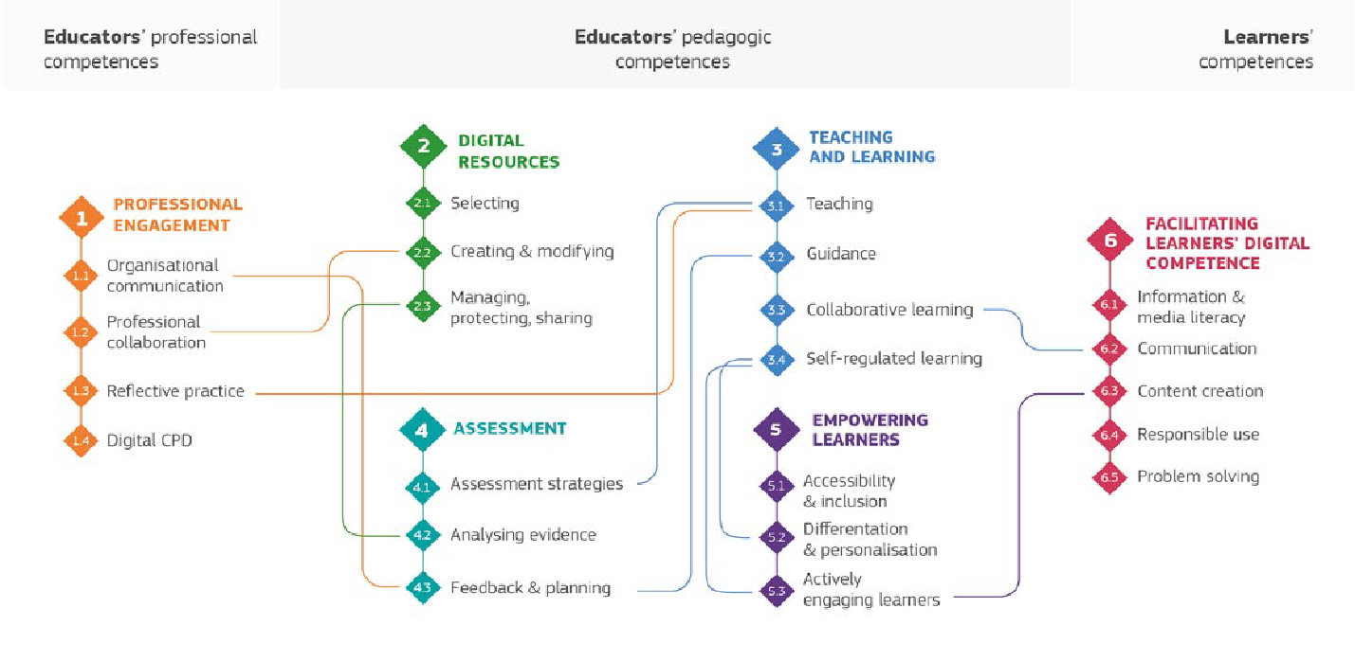
DigCompEdu: kompetence in povezave med njimi

Slide 15
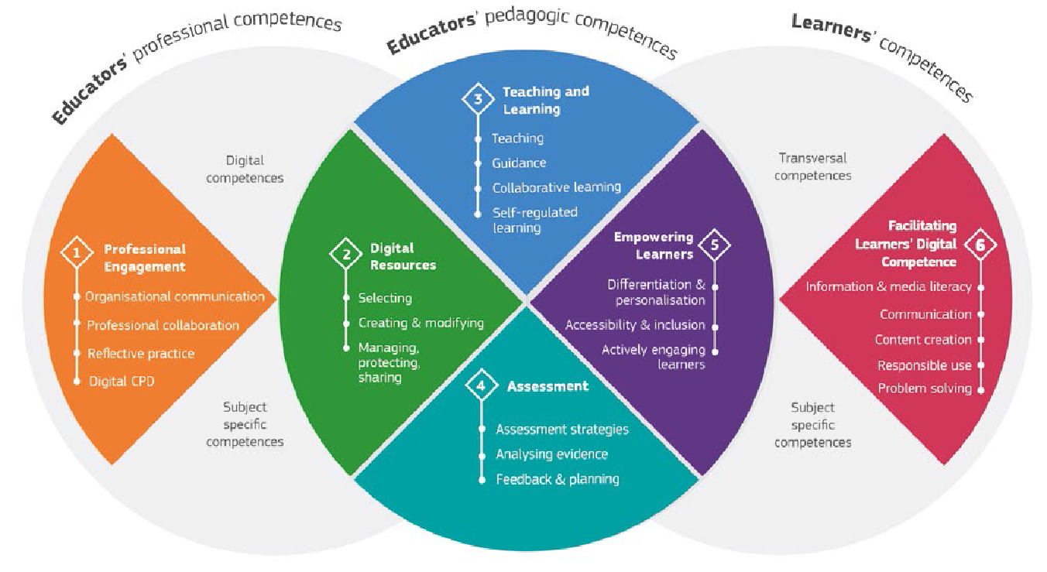
DigCompEdu: sinteza

Slide 16
01 Profesionalno udejstvovanje
Organizacijska komunikacija
Uporaba digitalnih tehnologij za izboljšanje organizacijske komunikacije z učenci, starši in tretjimi osebami. prispevati k skupnemu razvoju in izboljšanju organizacijskih komunikacijskih strategij.
Strokovno sodelovanje
Uporaba digitalnih tehnologij za sodelovanje z drugimi pedagogi, delitev in izmenjavo znanja in izkušenj ter skupno inoviranje pedagoških praks.
Refleksivna praksa
Individualno in kolektivno razmišljanje, kritično ocenjevanje in aktivno razvijanje lastne digitalne pedagoške prakse in prakse svoje izobraževalne skupnosti.
Digitalno stalno strokovno izpopolnjevanje (CPD)
Uporaba digitalnih virov in virov za stalen strokovni razvoj.

Slide 17
02 Digitalni viri
Izbira spletnih virov
Prepoznavanje, ocenjevanje in izbira digitalnih virov za poučevanje in učenje. Pri izbiri digitalnih virov in načrtovanju njihove uporabe upoštevati poseben učni cilj, kontekst, pedagoški pristop in skupino učencev.
Ustvarjanje in spreminjanje digitalnih virov
Spreminjanje in nadgrajevanje obstoječih prosto licenciranih virov in drugih virov, kjer je to dovoljeno. ustvarjanje ali soustvarjanje novih digitalnih izobraževalnih virov. Pri oblikovanju digitalnih virov in načrtovanju njihove uporabe upoštevati poseben učni cilj, kontekst, pedagoški pristop in skupino učencev.
Upravljanje, varovanje in souporaba digitalnih virov
Urejanje digitalnih vsebin in njihovo dajanje na voljo učencem, staršem in drugim izobraževalcem. Učinkovito zaščititi občutljive digitalne vsebine. Na spletni strani spoštovati in pravilno uporabljati pravila o zasebnosti in avtorskih pravicah. Razumeti uporabo in oblikovanje odprtih licenc in odprtih izobraževalnih virov, vključno z njihovim pravilnim priznavanjem.

Slide 18
03 Poučevanje in učenje
Poučevanje
Načrtovanje in uporaba digitalnih naprav in virov v učnem procesu, da bi povečali učinkovitost učnih posegov. ustrezno upravljati in organizirati digitalne strategije poučevanja. Eksperimentirati z novimi oblikami in pedagoškimi metodami poučevanja ter jih razvijati.
Usmerjanje
Uporaba digitalnih tehnologij in storitev za izboljšanje sodelovanja z učenci, individualno in kolektivno, znotraj in zunaj učne ure. Uporaba digitalnih tehnologij za pravočasno in ciljno usmerjanje ter pomoč. Eksperimentirati in razvijati nove oblike in formate za ponujanje usmerjanja in pomoči.
Sodelovalno učenje
Uporaba digitalnih tehnologij za spodbujanje in krepitev sodelovanja učencev. Učencem omogočiti uporabo digitalnih tehnologij v okviru skupnih nalog kot sredstva za izboljšanje komunikacije, sodelovanja in skupnega ustvarjanja znanja.
Self-regulated learning
To use digital technologies to support learners’ self-regulated learning, i.e. to enable learners to plan, monitor and reflect on their own learning, provide evidence of progress, share insights and come up with creative solutions.

Slide 19
04 Ocenjevanje
Strategije ocenjevanja
Uporaba digitalnih tehnologij za formativno in zaključno ocenjevanje. Povečati raznolikost in primernost oblik in pristopov ocenjevanja.
Analiziranje dokazov
Ustvariti, izbrati, kritično analizirati in interpretirati digitalne dokaze o dejavnostih, uspešnosti in napredku učenca, da bi ga lahko informirali o poučevanju in učenju.
Povratne informacije in načrtovanje
Uporaba digitalnih tehnologij za zagotavljanje ciljno usmerjenih in pravočasnih povratnih informacij učencem. Prilagajanje učnih strategij in zagotavljanje ciljno usmerjene podpore na podlagi dokazov, pridobljenih z uporabljenimi digitalnimi tehnologijami. Omogočiti učencem in staršem, da razumejo dokaze, ki jih zagotavljajo digitalne tehnologije, in jih uporabijo pri odločanju.

Slide 20
05 Opolnomočenje učencev
Aktivno vključevanje učencev
Uporaba digitalnih tehnologij za
spodbujati aktivno in ustvarjalno delo učencev in sodelovanje pri predmetu.
Uporaba digitalnih tehnologij v okviru pedagoške strategije, ki spodbujajo učenčeve transverzalne spretnosti, poglobljeno razmišljanje in ustvarjalno izražanje. Odpiranje učenja novim, realnim kontekstom, ki učence same vključujejo v praktične dejavnosti, znanstveno raziskovanje ali reševanje kompleksnih problemov ali na druge načine povečujejo aktivno vključenost učencev v kompleksne predmete.
Dostopnost in vključevanje
Zagotavljanje dostopnosti do učnih virov in dejavnosti za vse učence, vključno s tistimi s posebnimi potrebami. Upoštevanje in odzivanje na (digitalna) pričakovanja, zmožnosti, uporabo in napačne predstave učencev ter kontekstualne, fizične ali kognitivne omejitve pri uporabi digitalnih tehnologij.
Razlikovanje in prilagajanje
Uporaba digitalnih tehnologij za obravnavanje različnih učnih potreb učencev, tako da se jim omogoči napredovanje na različnih ravneh in hitrostih ter da sledi individualnim učnim potem in ciljem.

Slide 21
06 Spodbujanje digitalnih kompetenc učencev
Ustvarjanje digitalnih vsebin
Vključevanje učnih dejavnosti, nalog in ocen, ki od učencev zahtevajo, da se izražajo z digitalnimi sredstvi ter spreminjajo in ustvarjajo digitalne vsebine v različnih formatih. Učence naučiti, kako avtorske pravice in licence veljajo za digitalne vsebine, kako navajati vire in pripisovati licence.
Odgovorna raba
Sprejeti ukrepe za zagotavljanje fizičnega, psihološkega in socialnega dobrega počutja učencev med uporabo digitalnih tehnologij. Opolnomočiti učence za obvladovanje tveganj ter varno in odgovorno uporabo digitalnih tehnologij.
Reševanje digitalnih problemov
Vključiti učne dejavnosti, naloge in ocene, ki od učencev zahtevajo prepoznavanje in reševanje tehničnih problemov ali ustvarjalen prenos tehnološkega znanja v nove situacije.
Informacijska in medijska pismenost
Vključevanje učnih dejavnosti, nalog in ocen, ki od učencev zahtevajo izražanje informacijskih potreb; iskanje informacij in virov v digitalnih okoljih; organiziranje, obdelavo, analizo in interpretacijo informacij; ter primerjanje in kritično vrednotenje verodostojnosti in zanesljivosti informacij in njihovih virov.
Digitalno komuniciranje in sodelovanje
Vključevanje učnih dejavnosti, nalog in ocen, ki od učencev zahtevajo učinkovito in odgovorno uporabo digitalnih tehnologij za komunikacijo, sodelovanje in družbeno participacijo.

Slide 22
Reference
Punie, Y. and Brecko, B., editor(s), Ferrari, A., DIGCOMP: A Framework for Developing and Understanding Digital Competence in Europe, Publications Office of the European Union, Luxembourg, 2013, ISBN 978-92-79-31465-0, doi:10.2788/52966, JRC83167; https://publications.jrc.ec.europa.eu/repository/handle/JRC83167
Council Recommendation of 22 May 2018 on key competences for lifelong learning, ST/9009/2018/INIT; The Official Journal 2018/C 189/01: https://eur-lex.europa.eu/legal-content/EN/TXT/?uri=OJ%3AC%3A2018 %3A189 %3ATOC
Carretero Gomez, S., Vuorikari, R. and Punie, Y., DigComp 2.1: The Digital Competence Framework for Citizens with eight proficiency levels and examples of use, Publications Office of the European Union, Luxembourg, 2017, ISBN 978-92-79-68006-9 (pdf), JRC106281.
Learning to swim in the Digital Ocean (poster): https://joint-research-centre.ec.europa.eu/system/files/2017-05/digcomp-framework-poster-af-ok.pdf

Slide 23
Reference
Vuorikari, R., Kluzer, S. and Punie, Y., DigComp 2.2: The Digital Competence Framework for Citizens - With new examples of knowledge, skills and attitudes, Publications Office of the European Union, Luxembourg, 2022, ISBN 978-92-76-48882-8 (online), JRC128415: https://publications.jrc.ec.europa.eu/repository/handle/JRC128415
Punie, Y., editor(s), Redecker, C., European Framework for the Digital Competence of Educators: DigCompEdu, Publications Office of the European Union, Luxembourg, 2017, ISBN 978-92-79-73494-6 (pdf), JRC107466: https://publications.jrc.ec.europa.eu/repository/handle/JRC107466

Slide 24
Imaš vprašanje?
www.digitalyouth.eu
Creative Commons Attribution-NonCommercial 4.0 International License
Attribution-NonCommercial (CC BY-NC 4.0)
You will have to acknowledge the author (when mentioned) and to refer to YDML project.
You are free to:
Share — copy and redistribute the material in any medium or format for free use
Adapt — remix, transform, and build upon the material
The YDML project has been funded with support from the European Commission in the frames of Erasmus+ program, KA2 (ref. No 608788-EPP-1-2019-1-BG-EPPKA2-CBY-ACPALA). This publication reflects the views only of the author, and the Commission cannot be held responsible for any use which may be made of the information contained therein.

